Slide 1
Исполнение бюджета Грушево-Дубовского сельского поселения за 2013 год

Slide 2
ФАКТИЧЕСКОЕ ИСПОЛНЕНИЕ БЮДЖЕТА
тыс.руб..
Доходы (14794,6)
Расходы (14420,1)
Профицит (374,3)

Slide 3
ДОХОДНАЯ ЧАСТЬ
тыс.руб..
Неналоговые доходы (2494,3) -16,8%
Налоговые доходы (8163,0) - 55,2%
Целевые средства (4137,3) -28%
ДОХОДЫ (14794,6)

Slide 4
НДФЛ (налог на доходы физ.лиц) (5259,6) 64,4%
Земельный налог (2709,4) 33,2%
НАЛОГОВЫЕ ДОХОДЫ
Единый с/х налог (109,7) 1,3%
тыс.руб..
Налог на имущество физ.лиц (64,5) 0,8%
Госпошлина (16,1) 0,2%
Налог с прим. упрощенной системы (3,7) 0,1%

Slide 5
тыс.руб..
Аренда земельных участков (2468,0) 98,9%
НЕНАЛОГОВЫЕ ДОХОДЫ
Продажа земельных участков (1,2) 0,1%
Штрафы (25,3) 1,0%
Невыясненные поступления (-0,2)

Slide 6
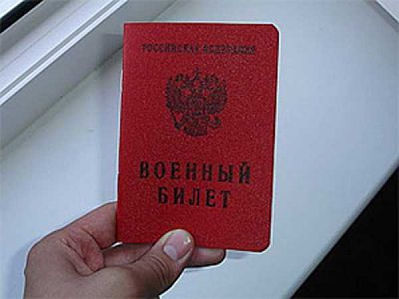
ЦЕЛЕВЫЕ ПОСТУПЛЕНИЯ
1. ФЕДЕРАЛЬНЫЕ СРЕДСТВА:
тыс.руб..
на осуществление первичного воинского учета (149,3)
на составление протоколов об административных правонарушениях (0,2)

Slide 7
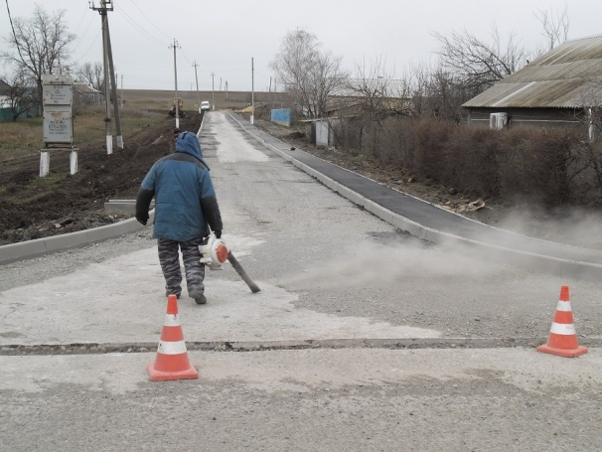
2. ОБЛАСТНЫЕ СРЕДСТВА:
тыс.руб..
на повышение з/п работникам культуры (235,9)
капитальный ремонт дороги (3417,9)
содержание дорог (дорожный фонд) (254,3)

Slide 8
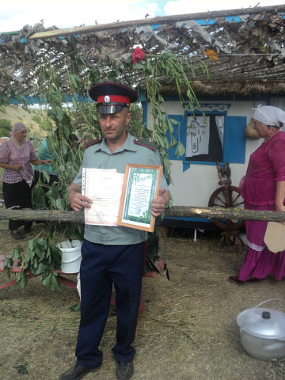
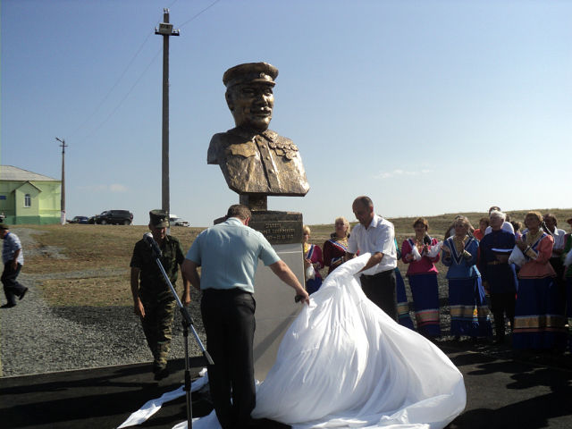
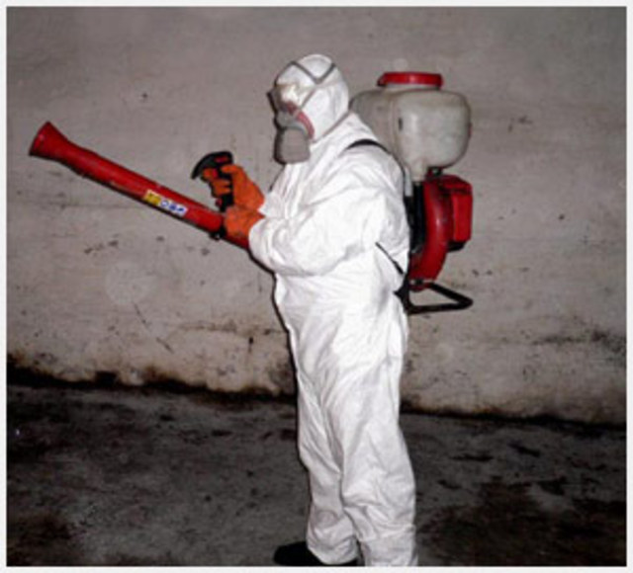
тыс.руб..
3. РАЙОННЫЕ СРЕДСТВА:
дезинфекция прогонных маршрутов (8,7)
приобретение памятника (30,0)
выигрыш в конкурсе (50,0)

Slide 9
Динамика роста собственных доходов
тыс.руб..

Slide 10
НАЦИОНАЛЬНАЯ ОБОРОНА(149,3)
ОБЩЕГОСУДАРСТВЕННЫЕ ВОПРОСЫ (4345,5)
тыс.руб..
НАЦИОНАЛЬНАЯ БЕЗОПАСНОСТЬ И ПРАВООХРАНИТЕЛЬНАЯ ДЕЯТЕЛЬНОСТЬ (95,2)
ОТРИЦАТЕ-
ЛЬНЫЙ ТРАНСФЕРТ(25,9)
СТРУКТУРА РАСХОДОВ БЮДЖЕТА (14420,1)
НАЦИОНАЛЬ- НАЯ ЭКОНОМИКА (5314,4)
СОЦИАЛЬНАЯ ПОЛИТИКА (180,6)
КУЛЬТУРА(2700,5)
ЖИЛИЩНО-КОММУНАЛЬНОЕ ХОЗЯЙСТВО (1508,7)

Slide 11
Динамика расходов на реализацию областных и муниципальных программ
в 2012 – 2013 гг.
Темп роста 127,5%
2012г. 8331,9 тыс.руб.
2013г. 10625,3 тыс. руб.

Slide 12
Структура расходов на социально-культурную сферу
тыс.руб..
Культура (2700,5) - 93,7%
Социальная политика (180,6) – 6,3%

Slide 13
Объем межбюджетных трансфертов, перечисляемых из местного бюджета бюджету Белокалитвинского района на финансирование расходов, связанных с передачей осуществления части полномочий органов местного самоуправления Грушево-Дубовского сельского поселения органам местного самоуправления Белокалитвинского района в 2012 - 2013 годах (тыс. рублей)
Наименование передаваемого полномочия | 2012 год тыс.руб. | 2013 год тыс. руб. | Темп роста, %
Всего | 1756,1 | 2841,6 | 161,8
Расходы в области культуры | 1621,5 | 2600,5 | 160,4
Расходы по содержанию и организации деятельности АСФ на территории поселения | 90,0 | 159,2 | 176,9
Расходы по организации исполнительно-распорядительных функций в области архитектуры и градостроительства | 9,8 | 11,0 | 112,2
Расходы по организации исполнительно-распорядительных функций по обеспечению малоимущих граждан, проживающих в поселении и нуждающихся в улучшении жилищных условий, жилыми помещениями в соответствии с жилищным законодательством | 18,4 | 41,3 | 224,5
Расходы по организации исполнительно-распорядительных функций в сфере жилищно - коммунального хозяйства и оплате его услуг, уполномоченного производить расчет адресной социальной выплаты и устанавливать наличие оснований на ее получение | 16,4 | 17,4 | 106,1
Расходы в области муниципального жилищного контроля | 0 | 12,2 | 0

Slide 14
374,3 тыс. руб. - переходят на 2014 год

